Slide 1
Pembiayaan & Penganggaran Kesehatan
Anggun Nabila, SKM, MKM

Slide 2
Pembiayaan kesehatan bertujuan untuk penyediaan pembiayaan kesehatan yang berkesinambungan dengan jumlah yang mencukupi, teralokasi secara adil, dan termanfaatkan secara berhasil guna dan berdaya guna untuk menjamin terselenggaranya pembangunan kesehatan agar meningkatkan derajat kesehatan masyarakat setinggi-tingginya.

Slide 3
Unsur pembiayaan dan penganggaran kesehatan
sumber pembiayaan, alokasi, dan pemanfaatan
Sumber pembiayaan kesehatan berasal dari Pemerintah, pemerintah daerah, masyarakat, swasta dan sumber lain.
Alokasi pembiayaan kesehatan : ditujukan untuk pelayanan kesehatan di bidang pelayanan publik, terutama bagi penduduk miskin, kelompok lanjut usia, dan anak terlantar.

Slide 4
Besar anggaran kesehatan Pemerintah dialokasikan minimal sebesar 5% (lima persen) dari anggaran pendapatan dan belanja negara di luar gaji.
Besar anggaran kesehatan pemerintah daerah provinsi, kabupaten/kota dialokasikan minimal 10% (sepuluh persen) dari anggaran pendapatan dan belanja daerah di luar gaji.
diprioritaskan untuk kepentingan pelayanan publik yang besarannya sekurang-kurangnya 2/3 (dua pertiga) dari anggaran kesehatan dalam anggaran pendapatan dan belanja negara dan anggaran pendapatan dan belanja daerah.

Slide 5
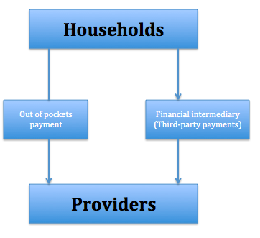
Flow funds in health care provision

Slide 6
Out-of-Pocket Payment
Transaksi pembayaran paling sederhana dan cepat antara pasien dengan provider kesehatan
Akses terhadap pelayanan tergantung pada Ability to Pay (ATP)

Slide 7
OOP
Co-payment/userfees=pembayaranditanggung bersama
– Biasanya digunakan pada: pembayaran obat resep, pelayanan RS, pelayanan rawat jalan, dan pelayanan emerjensi.
Unofficial fees = biaya kesehatan tidak resmi – Biasanya banyak terjadi pada pelayanan kesehatan tenaga kerja, sebagai layanan tambahan
• Service not covered by insurance = pelayanan yang tidak ditanggung asuransi
– Cth: biaya transportasi, pengobatan alternatif, bedah plastik dsb

Slide 8
Third-party Payment
Pembayaran oleh perusahaan asuransi atau pemerintah
Pihak ketiga terlibat dalam transaksi pembayaran antara pasien dengan provider

Slide 9
Public vs Private Health Care
Public: Dikelola oleh pemerintah atau badan publik yang diberi kewenangan (mis: BPJS Kesehatan)
Private: Terdiri dari organisasi profit dan not for profit
OrganisasiProfit➔sebagian atau seluruh keuntungan dikembalikan kepada organisasi atau pemegang saham. Contoh: industri farmasi, rumah sakit swasta, atau klinik
Organisasi not for profit ➔ sebagian atau seluruh keuntungan diinvetasikan untuk meningkatkan kualitas pelayanan dan sumberdaya manusia.

Slide 10
